Slide 1
회사소개 및 포트폴리오

Slide 2

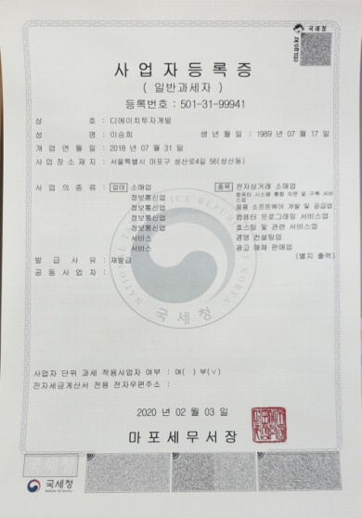
01. 회사 소개
디에이치투자개발 소개
“B2B, C2C로 이어지는 IT외주 플랫폼과 재능마켓을 국내에 제한두지 않고, 해외로 지속
연계해 나가는 금융계열 핀테크 개발사 ”
회사명
IDDMGLOBAL
설립연도
2018년 7월 31일
자본금
5천 만원
2020년 매출
약 3억 원
본사주소
서울시 마포구 성산로4길 56
A+
A
A
B+
B+
개발역량
경험
핵심인력
영업
재무
■ 성공적으로 개발 완료한 프로젝트 20건 이상
■ 중급 개발자 보유
■ 다양한 환경 개발 가능
(웹, 안드로이드, IOS)
(응용 프로그램)
■ IT 시장 상위 작업자 전문가 보유
■ KOSA등록 전문업체
(한국소프트웨어 산업협회)
■ 다양한 IT플랫폼 시범 사업 수행 (코인, 에듀테크, 매거진)
■ 문제 해결에 강한 핵심 인력
■ 10년 경력 인력 3인 (기획 1인, 디자이너 1인, 개발 및 퍼블리셔 1인)
■ 공기업 및 대기업 프로젝트 수주 경험
■ 연 평균 누적 클라이언트 기업 10곳 이상
■ 별도 영업 인력이 없음, 영업 인력 보강 예정
■ 2021년 회사 생존 자금 보유
■ 사업 투여 회사 보유 자금 1억
■ 투자 유치 필요

Slide 3
01. 회사 소개
비전과 미션
Vision
“인류의 편의를 위한 플랫폼 서비스”
Mission
■ 생활을 편리하게, 삶의 질을 풍요롭게
■ IT개발자 로써, 양질의 일자리 제공
IT는 미래 생활에 있어서 필수요건입니다.
모든 인류의 삶에 플랫폼은 없어선 안 될 도구인 만큼 삶의 질을 풍요롭게 할 수 있도록 하겠습니다.
서비스 제공자가 행복해져야 고객에게 행복을 제공할 수 있습니다.
아직 드러나지 않은 수 많은 글로벌 재능 제공자들에게 행복한 양질의 일자리를 만들 것 입니다.

Slide 4
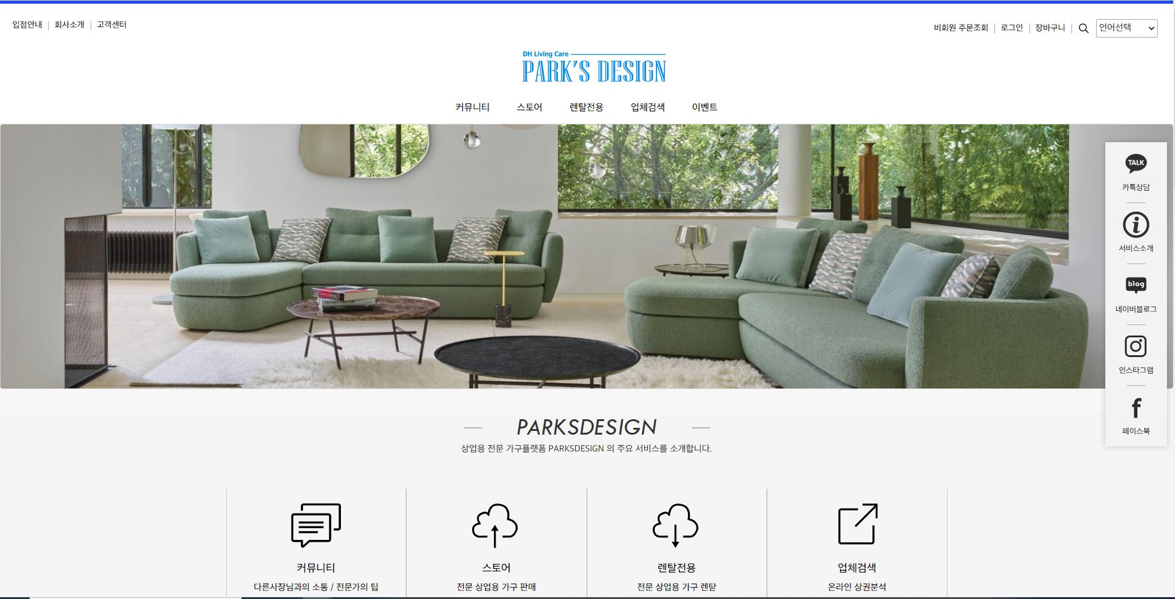
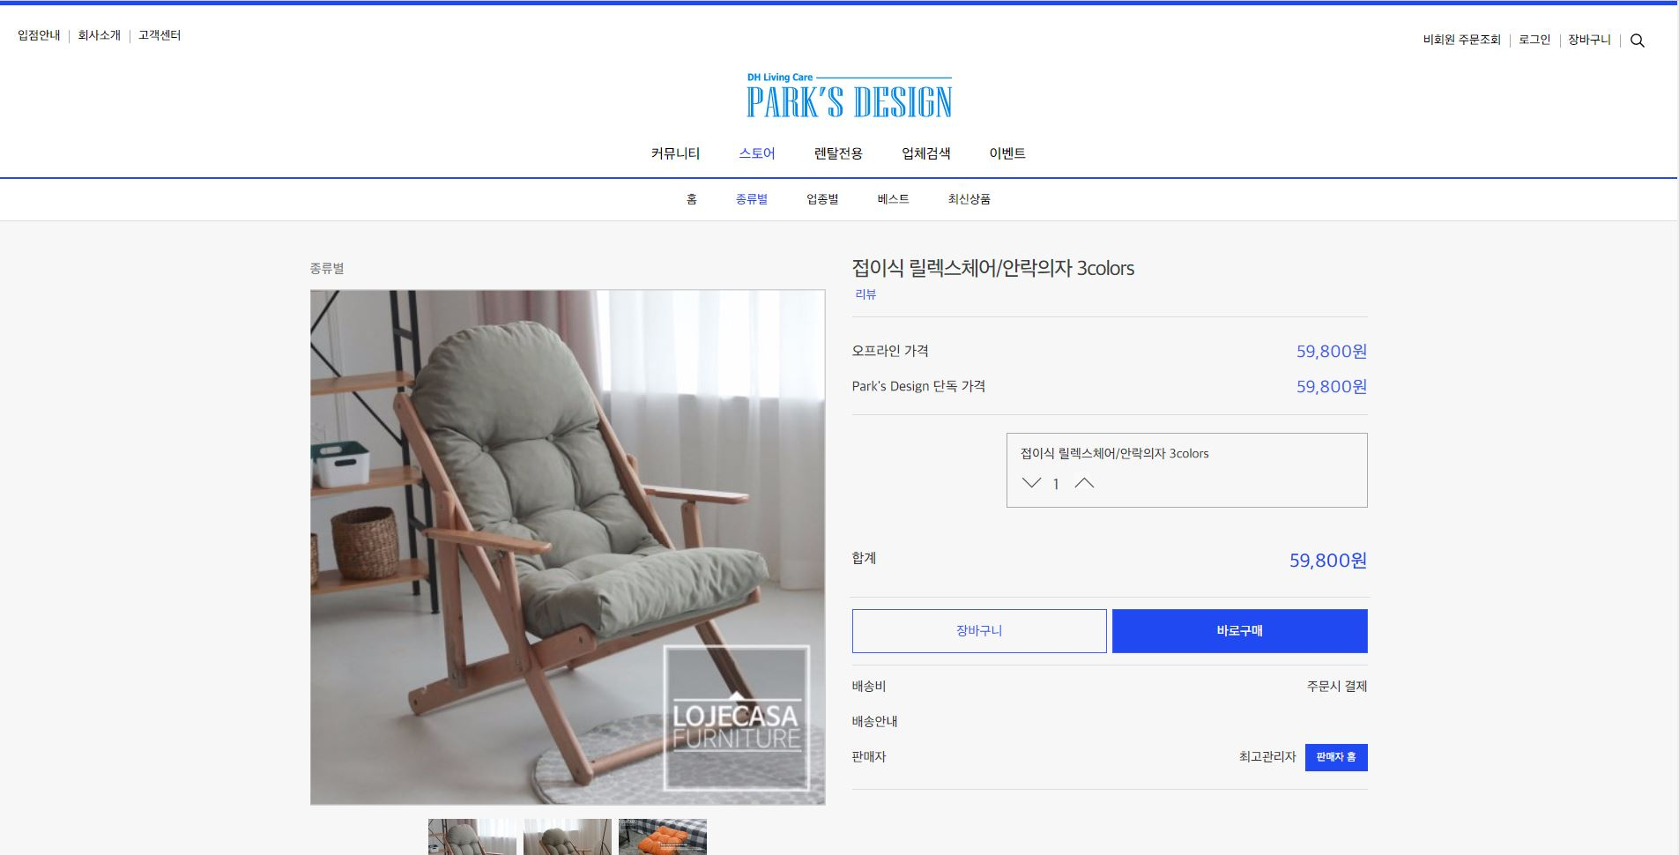
02. 포트폴리오
1.그누보드 기반 가구 판매 쇼핑몰 PC 화면 (반응형으로 제작)

Slide 5
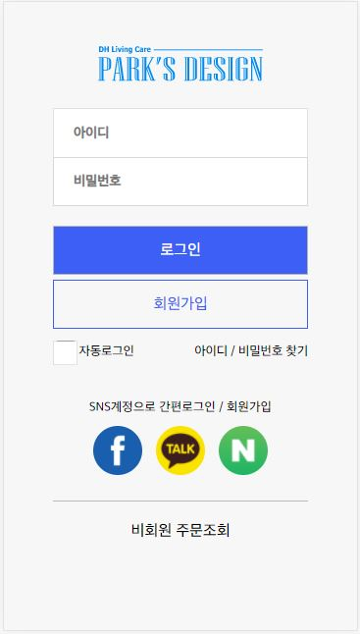
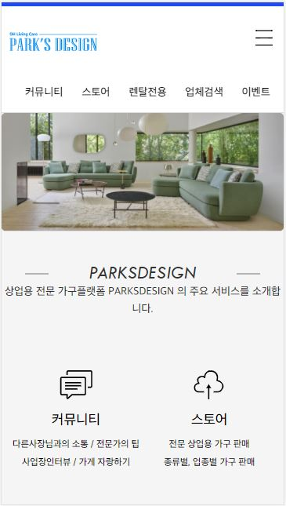
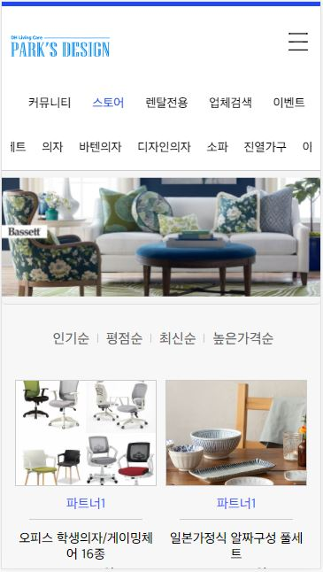
02. 포트폴리오
1.그누보드 기반 가구 판매 쇼핑몰 모바일 화면 (반응형으로 제작)

Slide 6
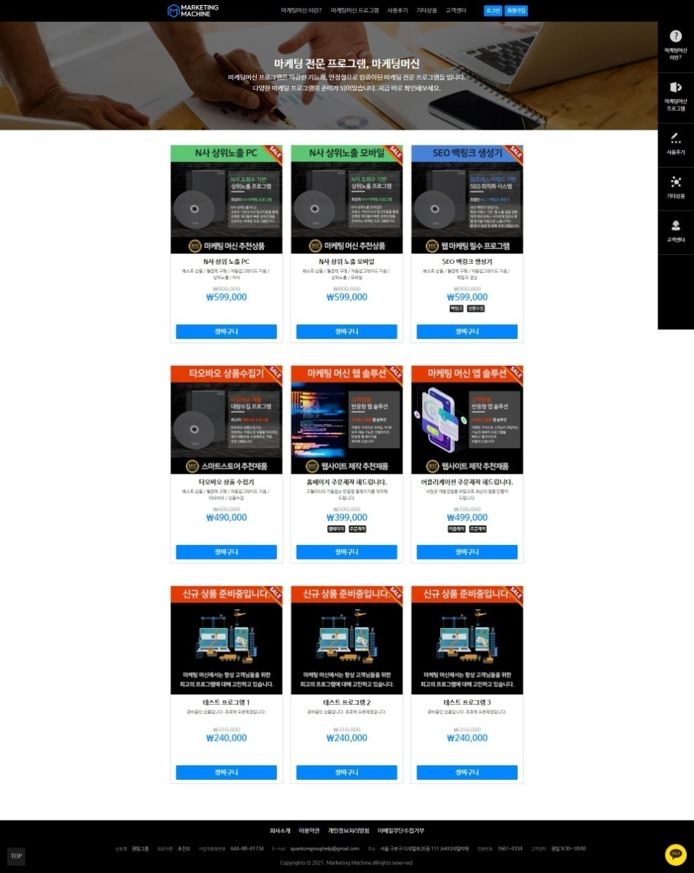
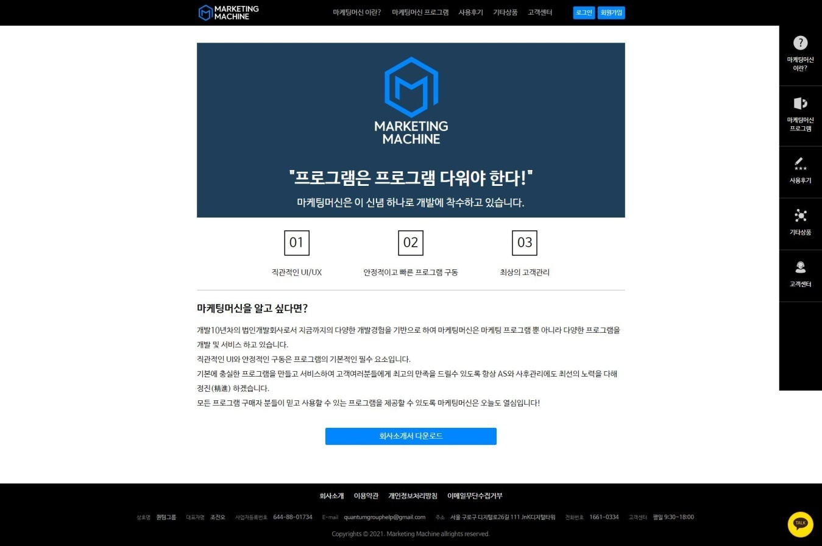
02. 포트폴리오
2. 워드프레스 기반 프로그램 판매 쇼핑몰 PC 화면 (반응형으로 제작
사용된 플러그인 : 우커머스 (쇼핑몰 플러그인)
기간 만료 확인 플러그인 (30일단위 기간확인)
PGALL (정기결제 지원 플러그인)

Slide 7
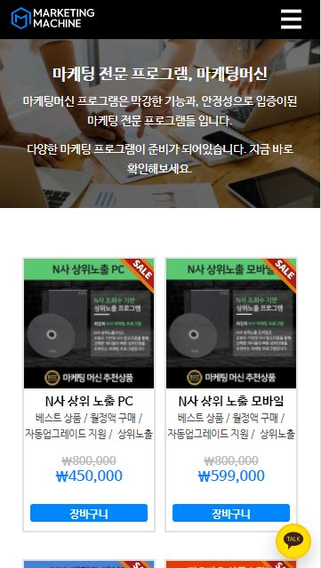
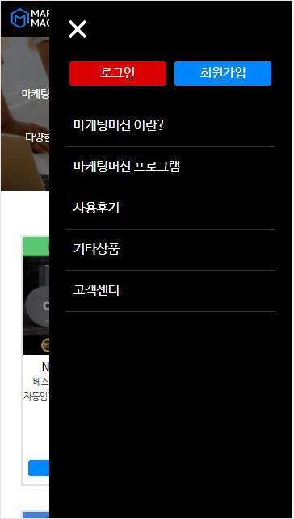
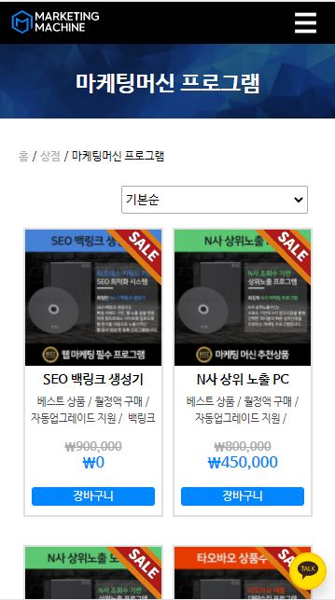
02. 포트폴리오
2. 워드프레스 기반 프로그램 판매 쇼핑몰 모바일 화면 (반응형으로 제작)

Slide 8
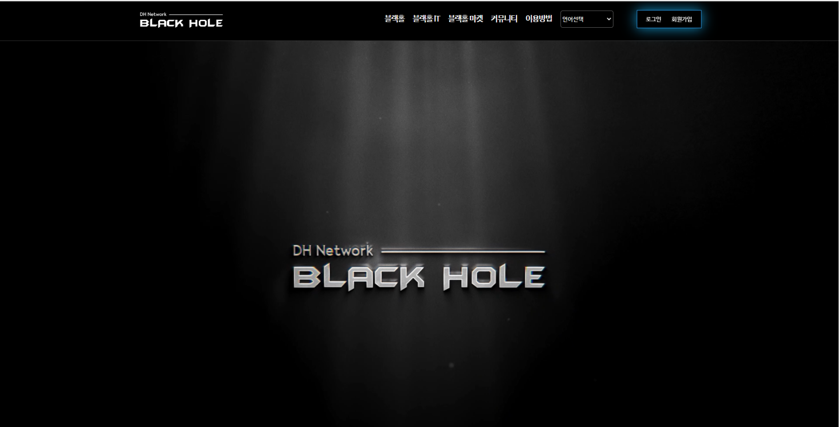
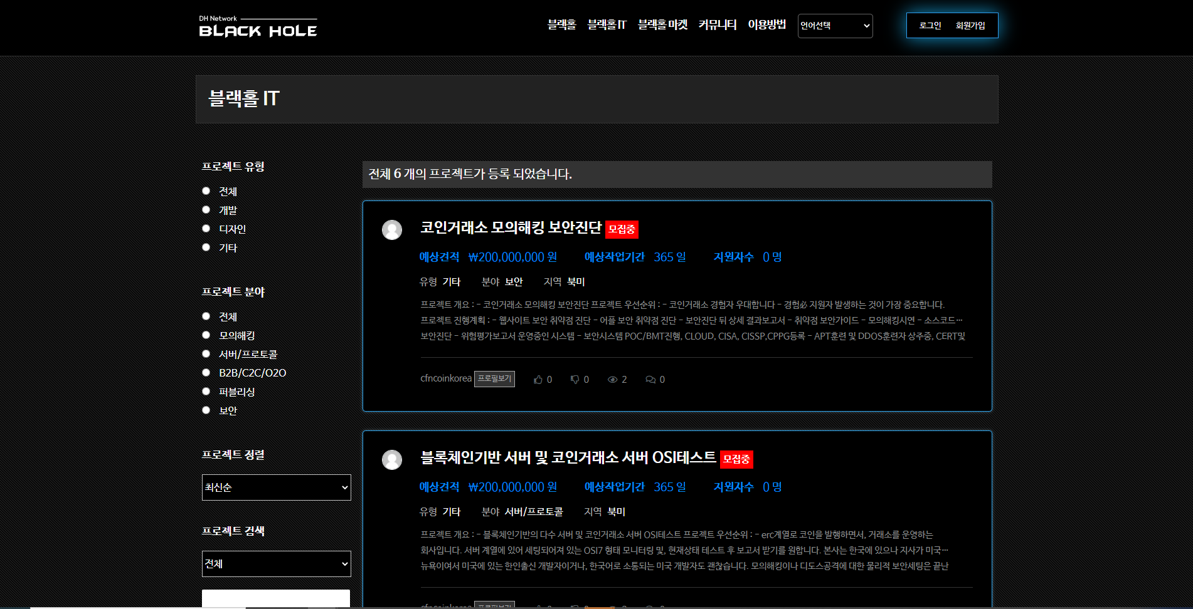
02. 포트폴리오
3. 워드프레스 기반 O2O 플랫폼 PC 버전
사용된 플러그인 : Kboard (게시판 및 공지사항 관리)
퍼스트 컨텐츠몰 ( 재능마켓 재능 등록및 프로젝트 관리를 위한 플러그인)
Wordfence (스팸및 로그인 무단 접속 시도 방지)

Slide 9
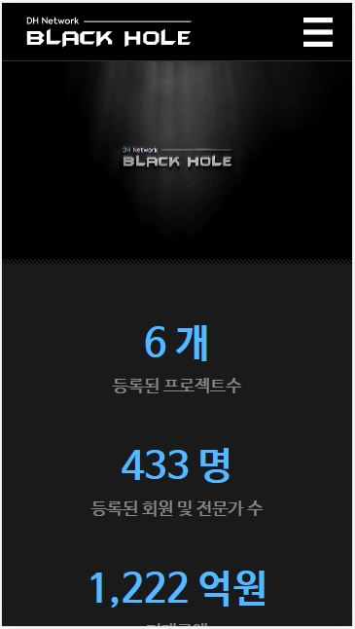
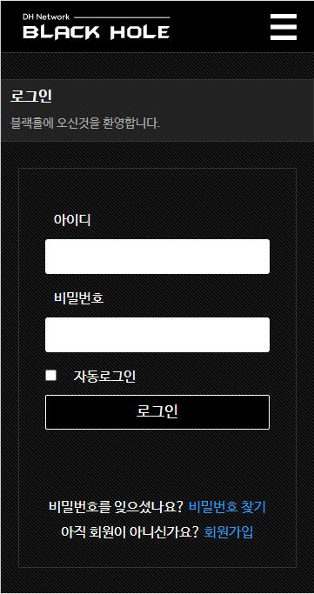
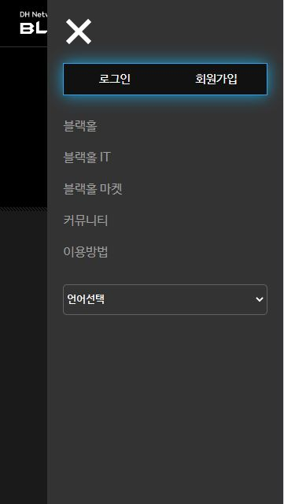
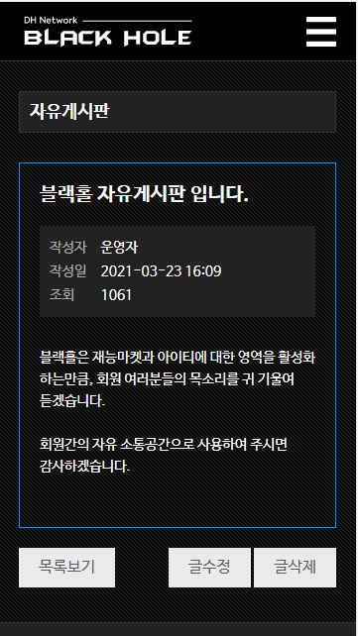
02. 포트폴리오
3. 워드프레스 기반 O2O 플랫폼 모바일 버전

Slide 10
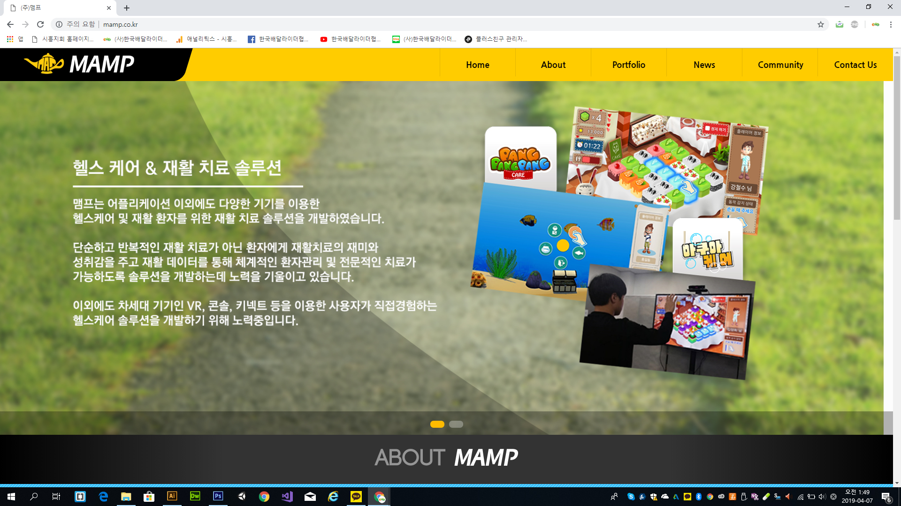
02. 포트폴리오
4. 워드프레스 기반 회사 홈페이지 (해당 홈페이지는 운영상 문제로 인해 현재는 접속불가)

Slide 11
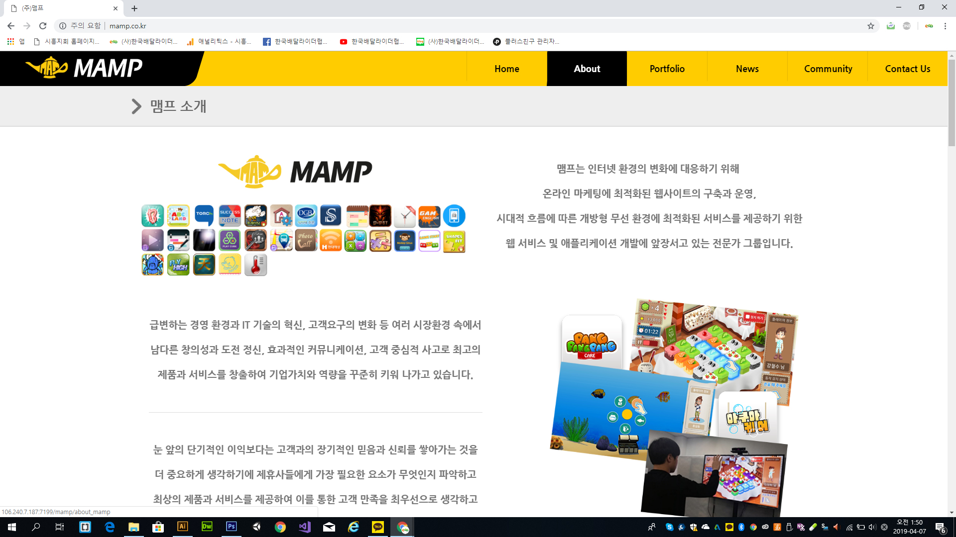
02. 포트폴리오
4. 워드프레스 기반 회사 홈페이지

Slide 12
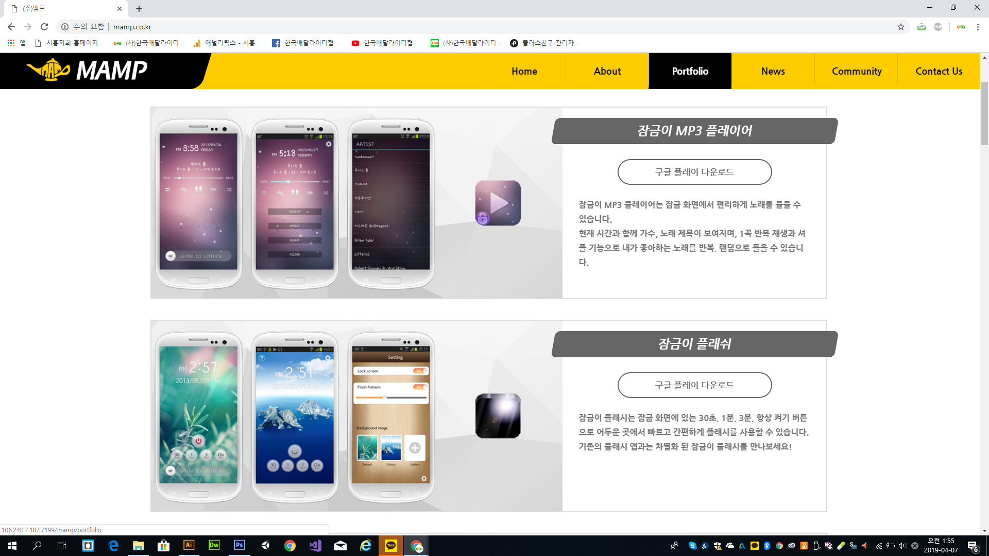
02. 포트폴리오
4. 워드프레스 기반 회사 홈페이지 (해당 홈페이지는 운영상 문제로 인해 현재는 접속불가)

Slide 13
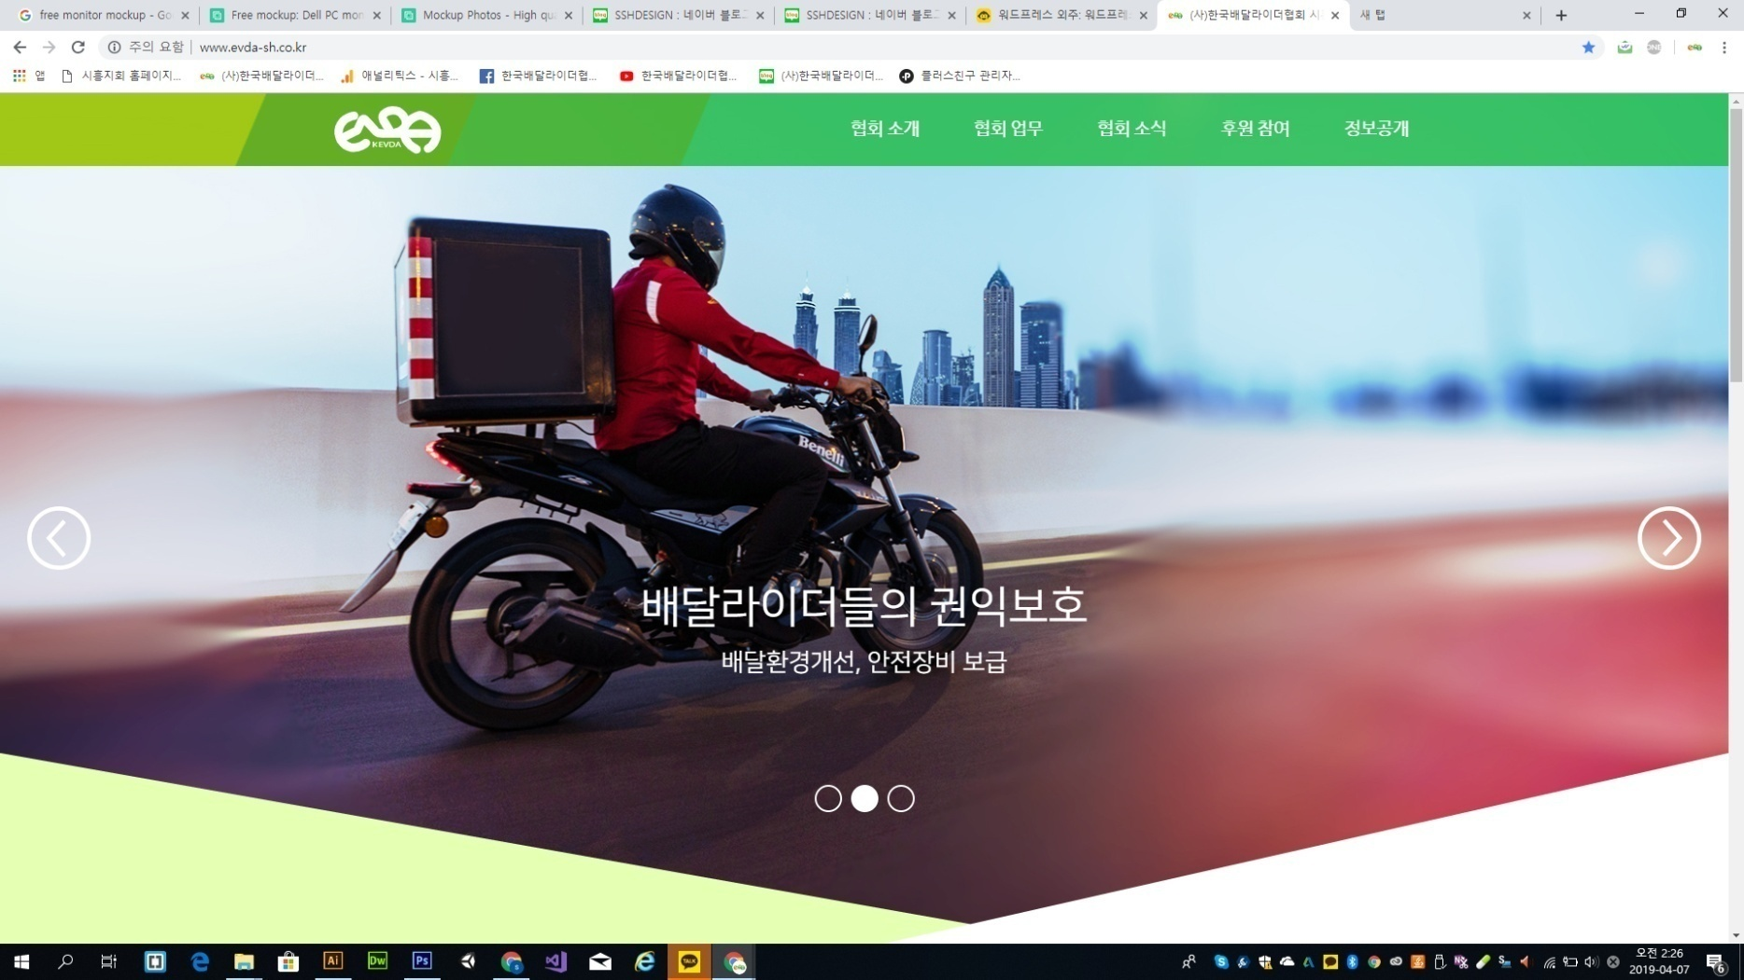
02. 포트폴리오
5. 워드프레스 기반 협회 홈페이지 (해당 홈페이지는 운영상 문제로 인해 현재는 접속불가)
사용된 플러그인 : 위치등록 및 지도표시 플러그인, Custom Field Plugin ( 협회관련 업체정보 등록및 공유를 위해 사용)

Slide 14
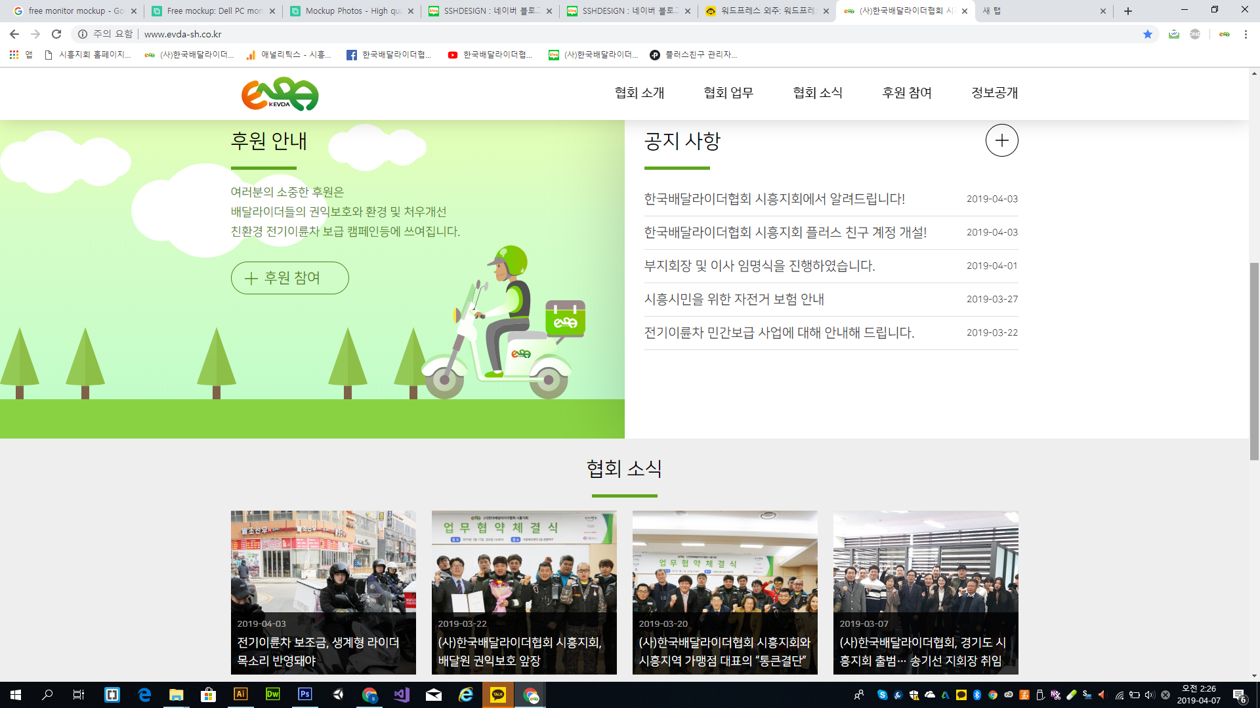
02. 포트폴리오
5. 워드프레스 기반 협회 홈페이지 (해당 홈페이지는 운영상 문제로 인해 현재는 접속불가)

Slide 15
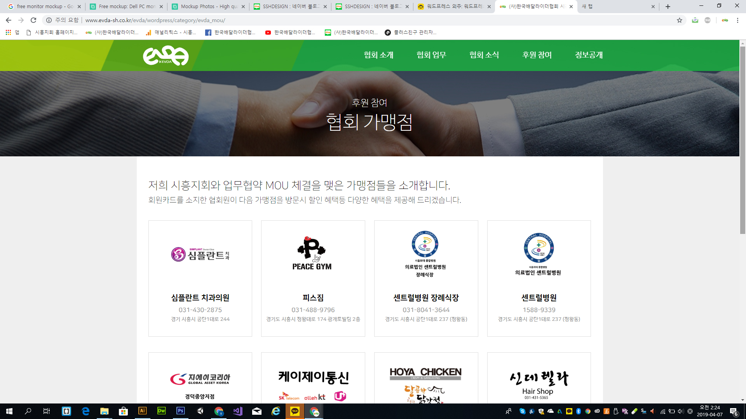
02. 포트폴리오
5. 워드프레스 기반 협회 홈페이지 (해당 홈페이지는 운영상 문제로 인해 현재는 접속불가)

Slide 16
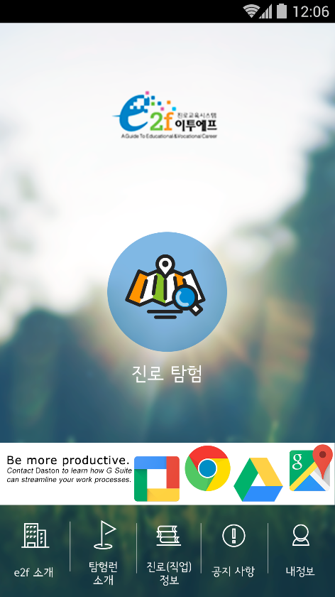
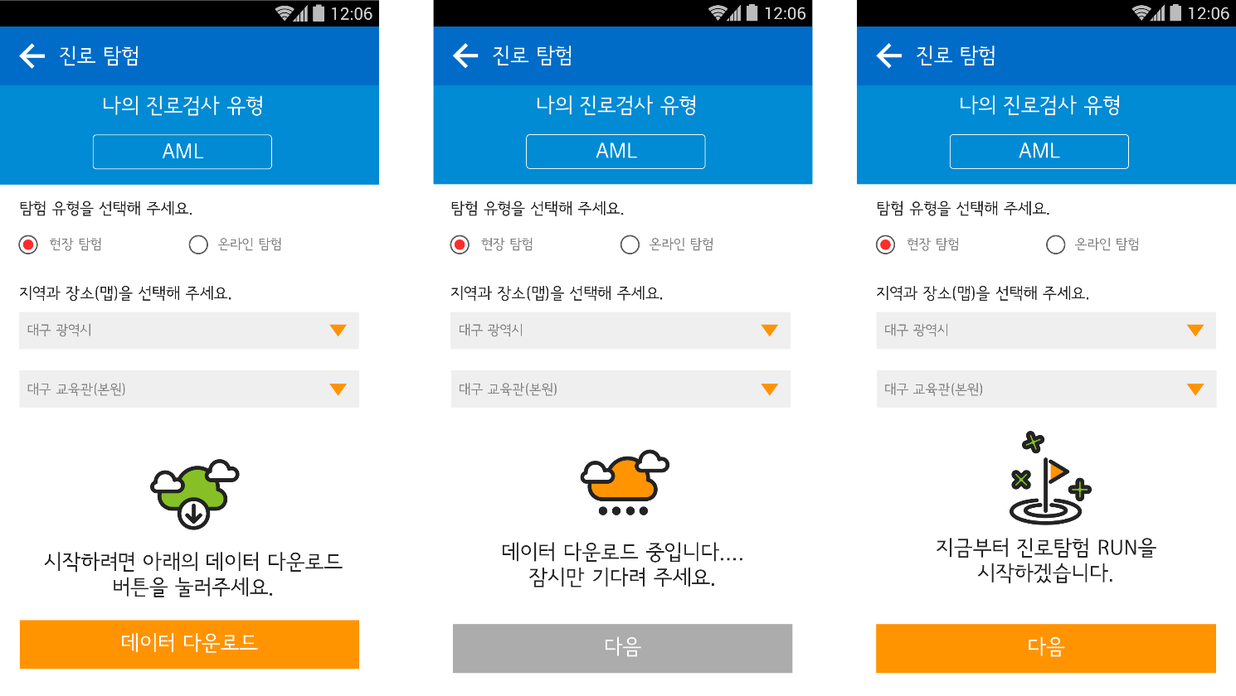
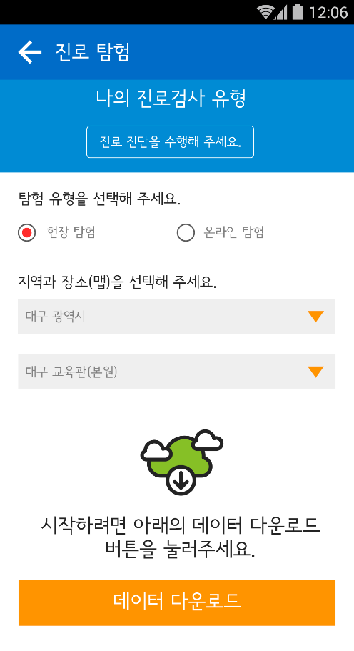
02. 포트폴리오
6.진로 탐험 모바일 어플리케이션 디자인
data_download_start_image.png

Slide 17
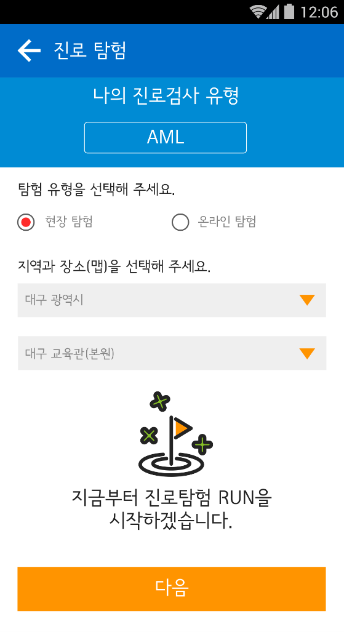
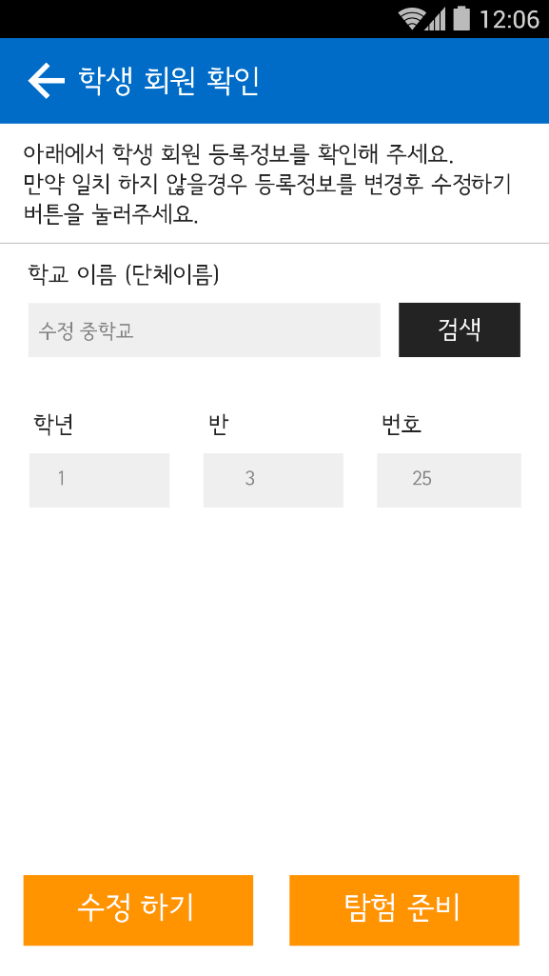
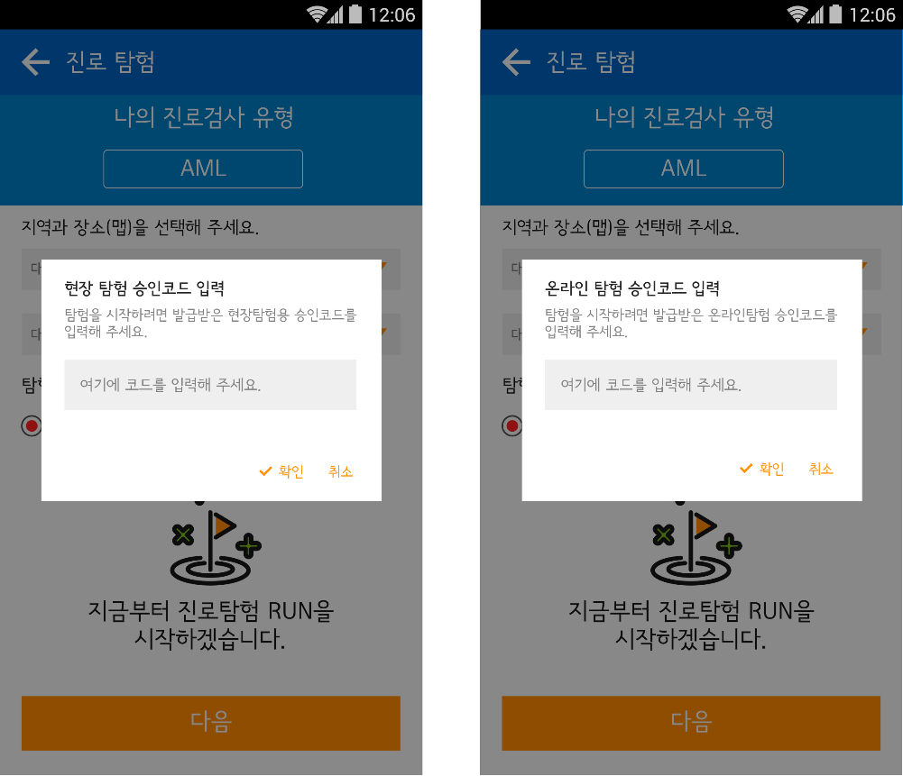
02. 포트폴리오
6.진로 탐험 모바일 어플리케이션 디자인

Slide 18
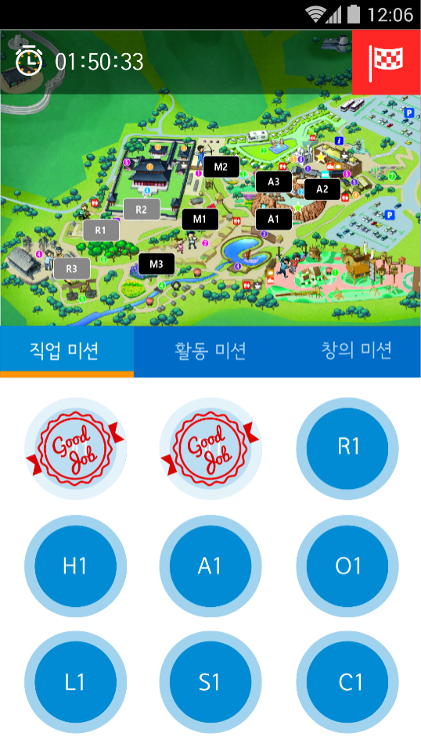
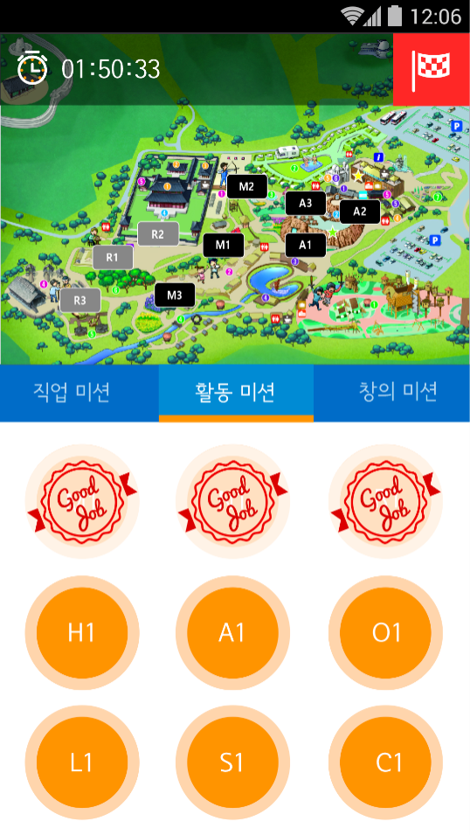
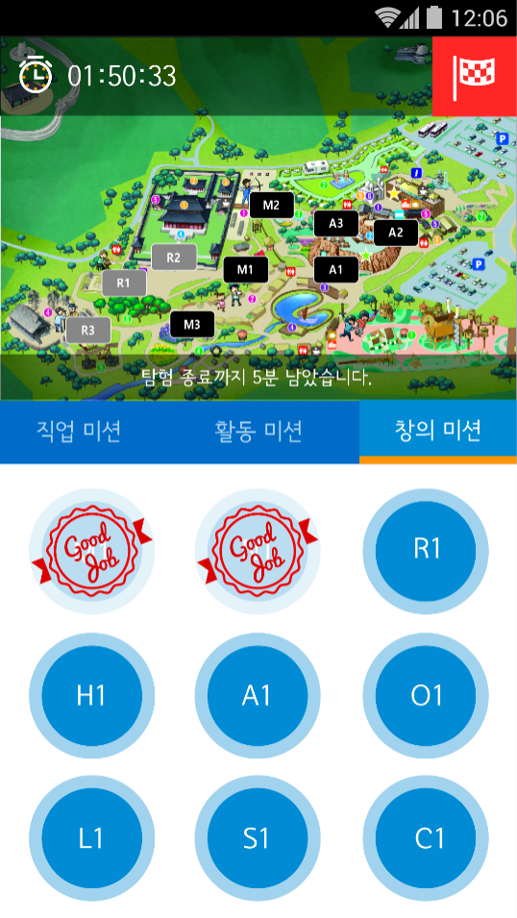
02. 포트폴리오
6. 진로 탐험 모바일 어플리케이션 디자인

Slide 19
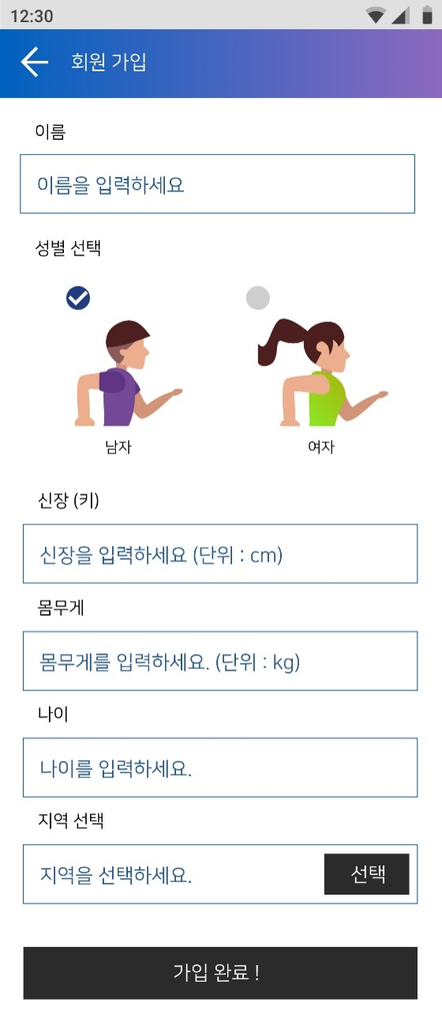
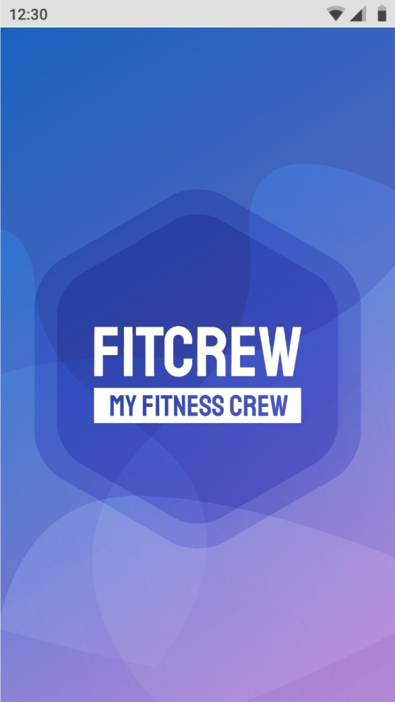
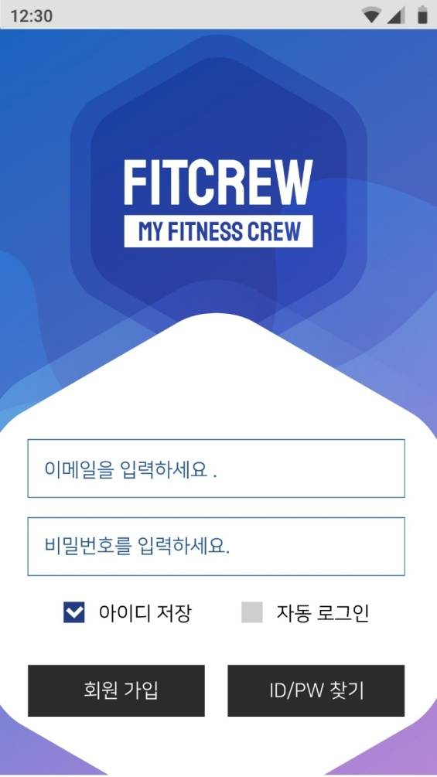
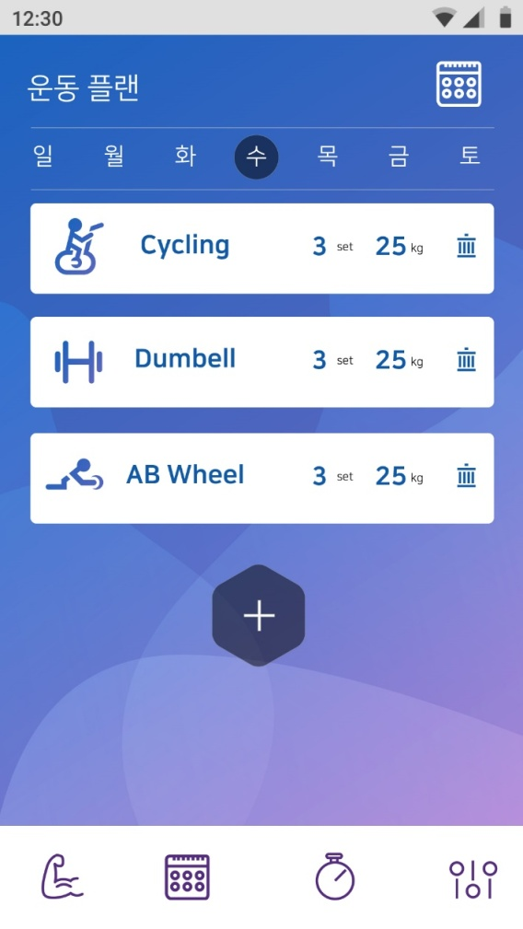
02. 포트폴리오
7. 헬스 케어 어플리케이션 디자인
(해당어플은 운영상 현재 서비스 하고 있지 않습니다.)

Slide 20
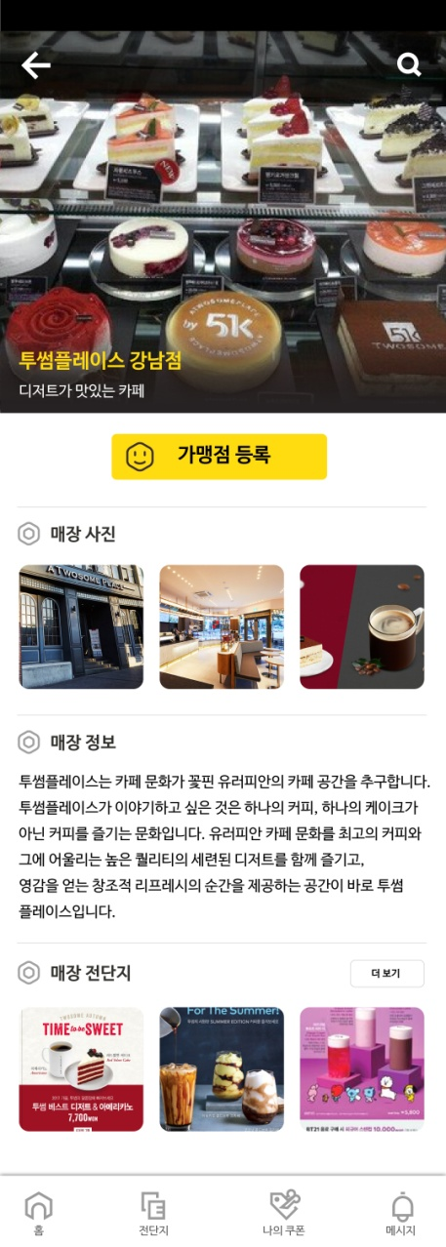

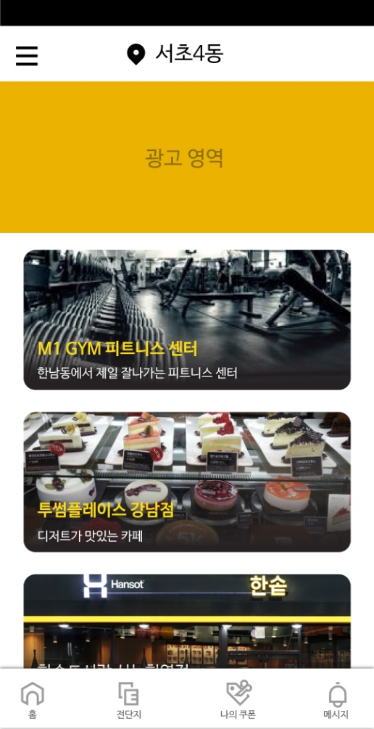
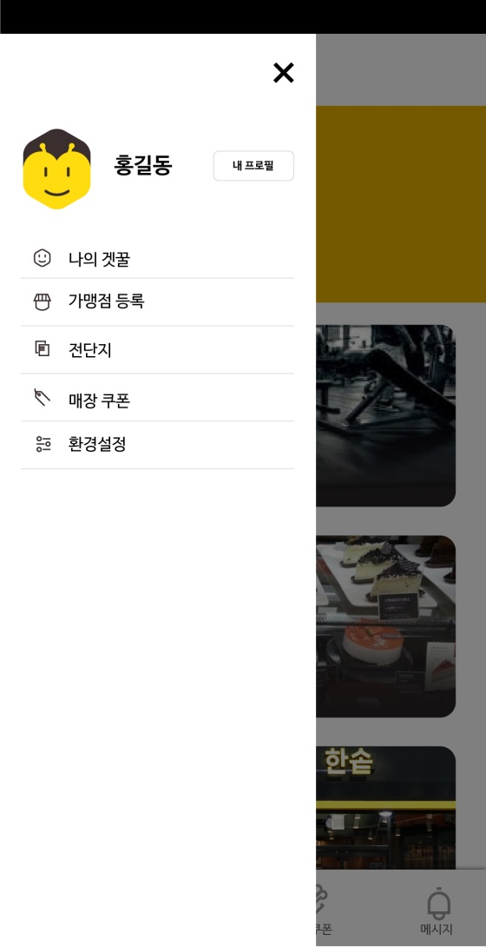
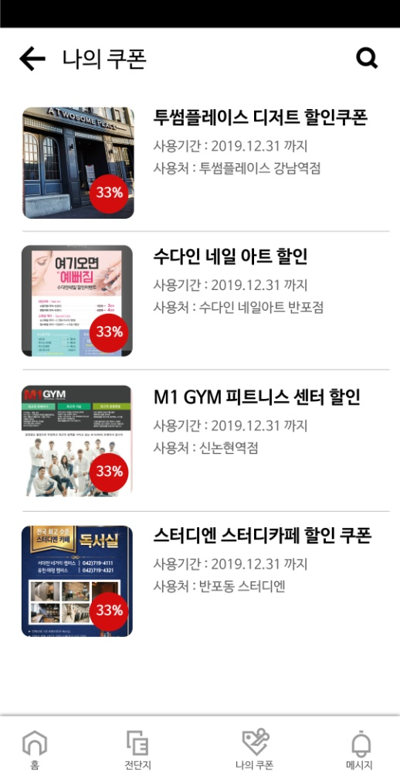
02. 포트폴리오
8. 쿠폰 정보 조회 어플리케이션 디자인 (해당어플은 운영상 현재 서비스 되고 있지 않습니다.)

Slide 21
그외의 더 많은 포트폴리오는 IDDMGLOBAL 홈페이지를 통해서도 확인 가능하십니다.
(https://iddmglobal.co.kr/portfolio)
감사합니다.

